Slide 1
ING3 Sécurité du Cloud
ANYSafe
Plateforme SaaS de gestion documentaire
pour cabinets d'avocats
Aya · Nour · Yosra
EPISEN 2026 · Superviseur : James Ortiz
Notes:
Slide d'ouverture. Présenter le projet et l'équipe.

Slide 2
Contexte métier
Le problème des cabinets d'avocats en France
01
02
03
Données éparpillées
Données ultra-sensibles
Plusieurs filiales
Emails, clés USB, serveurs locaux sans traçabilité. Aucune vision centralisée des accès aux dossiers.
Contrats, successions, cessions de parts. Une fuite de données engage la responsabilité pénale du cabinet.
Des dizaines de cabinets partout en France. Impossible de centraliser sans risque d'accès croisé entre clients.
En France, plus de 70 000 avocats dans +300 cabinets — aucune solution SaaS sécurisée dédiée n'existe.
Notes:
Parler du contexte métier. Insister sur le fait que les cabinets manipulent des données extrêmement sensibles.

Slide 3
La solution
ANYSafe — Fonctionnalités clés
01
Stockage sécurisé
Flux d'une action
Upload et gestion de dossiers PDF — contrats, successions, baux, NDA — chiffrés au repos via Cloud KMS.
Avocat uploade un PDF
02
Résumé IA automatique
depuis le dashboard
Gemini 2.5 Flash génère un résumé juridique structuré en français pour chaque document uploadé.
Stocké sur Cloud Storage
chiffré CMEK · PAP activé
03
Isolation multi-tenant
Cabinet A et Cabinet B sont cloisonnés : impossible d'accéder aux dossiers d'un autre cabinet.
Gemini génère un résumé
résultat affiché en modal
04
Contrôle d'accès RBAC
3 rôles : Admin, Collaborateur, Auditeur. Chaque rôle a des droits stricts sur upload, lecture, suppression.
Log d'audit créé
trace ID · timestamp · IP
05
Audit log complet
Isolé par cabinet
Chaque accès, téléchargement ou tentative d'intrusion est tracé avec trace ID, tenant, timestamp, IP.
autres cabinets sans accès
Notes:
Décrire les fonctionnalités. Le résumé IA est la feature phare.

Slide 4
02
Architecture
technique
GCP · Firebase · Zero-Trust · Terraform IaC
Notes:
Transition vers la partie architecture.

Slide 5
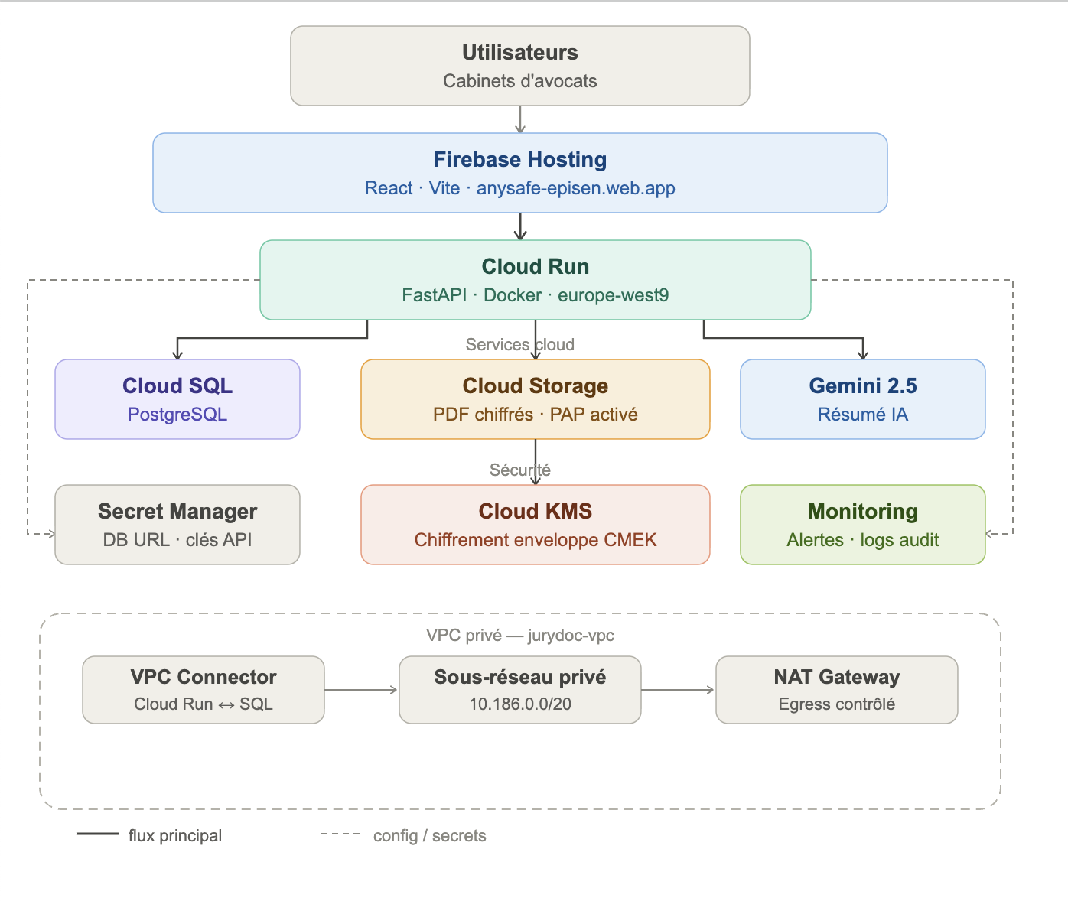
Architecture
Vue d'ensemble — any-safe-episen / europe-west9
Notes:
Expliquer le schéma couche par couche : Utilisateurs → Firebase → Cloud Run → Services → Sécurité → VPC.

Slide 6
Stack technique
Choix des technologies
Backend
Frontend
Infrastructure
Sécurité
FastAPI (Python 3.13)
React + Vite
Terraform (IaC)
Zero-Trust par défaut
SQLAlchemy + PostgreSQL
Firebase Hosting
VPC privé + NAT
RBAC 3 rôles
JWT stateless
CSS custom
Cloud SQL — pas d'IP pub
Audit log JSON structuré
Docker — Cloud Run
anysafe-episen.web.app
Cloud KMS (CMEK)
Rate limiting (429)
Gemini 2.5 Flash API
Secret Manager
PAP sur Cloud Storage
Notes:
Détailler les choix techniques. Expliquer pourquoi GCP : intégration native Gemini, KMS, Secret Manager.

Slide 7
Sécurité
Logique Zero-Trust & isolation multi-tenant
Isolation stricte entre cabinets
Matrice des droits RBAC
Cabinet A
Cabinet B
Rôle
Upload
Téléch.
Suppr.
Logs
dossier_dupont.pdf
contrat_bail.pdf
nda_client.pdf
succession_martin.pdf
ascord_cession.pdf
Admin
Oui
Oui
Oui
Oui
Collaborateur
Oui
Oui
Non
Non
Tentative cross-tenant → HTTP 403 Cross-Tenant Block
Auditeur
Non
Non
Non
Oui
Chaque JWT embarque tenant_id + role + email
Toute requête API est validée : token valide + tenant isolé + rôle suffisant
Notes:
Expliquer la logique Zero-Trust. Montrer la matrice RBAC et insister sur l'isolation tenant.

Slide 8
03
Simulations
d'attaques
6 attaques · Mode vulnérable vs mode sécurisé
Notes:
Transition vers la partie attaques.

Slide 9
Attaques
6 vecteurs d'attaque simulés
01
IDOR cross-tenant
02
Privilege Escalation
Vulnérable
Sécurisé
Vulnérable
Sécurisé
HTTP 200 — accès au dossier d'un autre cabinet
HTTP 403 — Cross-Tenant Block
Auditeur supprime un fichier — HTTP 200
HTTP 403 — RBAC bloque
03
Token Replay
04
Exfiltration GCS
Vulnérable
Sécurisé
Vulnérable
Sécurisé
Token révoqué toujours accepté
HTTP 401 — liste noire
Accès direct au bucket GCS
HTTP 403 — PAP activé
05
DoS / Rate Limiting
06
Fuite de secrets
Vulnérable
Sécurisé
Vulnérable
Sécurisé
9 999 requêtes sans blocage
HTTP 429 dès la 6e requête
Mot de passe DB visible dans les logs
[REDACTED] — Secret Manager
Notes:
Présenter les 6 attaques. L'IDOR cross-tenant est la plus impactante à montrer en démo.

Slide 10
04
Démonstration
live
anysafe-episen.web.app
1. Connexion Cabinet A — rôle Admin
2. Upload PDF + résumé IA Gemini
3. Test IDOR cross-tenant (403)
4. Logs d'audit en temps réel
Notes:
Ouvrir le navigateur sur anysafe-episen.web.app. Suivre les 4 étapes dans l'ordre.

